Slide 1
Культурологическая модель ОУР в школе: "зеленые аксиомы", "экологические линзы"
и культурные концепты.
Е.Н.ДЗЯТКОВСКАЯ, д.б.н., проф.,
вед.н.сотр., рук. сетевой кафедрой
ЮНЕСКО ФГП МГУ им.М.В.Ломоносова
при ФГБНУ «Институт стратегии
развития образования Российской
академии образования»
dziatkov@mail.ru

Slide 2
РАЗВИТИЕ ОБРАЗОВАТЕЛЬНЫХ ПАРАДИГМ
Эволюция типа научной рациональности.
Эволюция целей образования, как средства
воспроизводства культуры общества
во всей структурной полноте его социального опыта
Классическая знаниевая парадигма:
«знание – понимание – применение»
Неклассическая, компетентностная парадигма:
«знание – способ деятельности – опыт деятельности, компетенция»
Культурно-антропологическая парадигма:
«знание – значение – смысл».
Содержание как каркас смысловых установок деятельности
НЕРАВНОМЕРНОСТЬ ИХ СТАНОВЛЕНИЯ
В ОБЩЕМ И ПРОФЕССИОНАЛЬНОМ ОБРАЗОВАНИЯ – РАЗНЫЕ УСПЕХИ
ПРОДВИЖЕНИЯ ОУР

Slide 3
ОУР – о каком образовании идет речь?
ЮНЕСКО: СОЦИАЛЬНО-ПОЛИТИЧЕСКИЕ ЦЕЛИ ОУР.
ЗАДАЧА КАЖДОЙ СТРАНЫ: ПЕРЕВЕСТИ НА ПРОФЕССИОНАЛЬНЫЙ ЯЗЫК
«СВОЕЙ» ПЕДАГОГИКИ, ОПРЕДЕЛИТЬ НАЦИОНАЛЬНЫЕ ПРИОРИТЕТЫ
(пед.традиции, воспитательные идеалы, стратегия перехода к УР, психологии).
НЕ СДЕЛАНО
ЮНЕСКО: ОУР – В ТЕЧЕНИЕ ВСЕЙ ЖИЗНИ.
Педагогическая специфика разных уровней образования;
целей, задач, методов, средств, языка …, которые должны быть обоснованно сформулированы. ПЕДАГОГИЧЕСКИ АДАПТИРОВАТЬ К ЗАДАЧАМ:
ОБЩЕКУЛЬТУРНОГО / ПРОФЕССИОНАЛЬНОГО ОБРАЗОВАНИЯ / ПРОСВЕЩЕНИЯ
ДЛЯ ОБЩЕКУЛЬТУРНОГО КОМПОНЕНТА ОУР НЕ СДЕЛАНО
ЮНЕСКО: ВЕКТОРЫ ПРОЕКТИРОВАНИЯ.
Знания. «ТЕМЫ» ОУР – точки его приложения, они изменяются.
Умения. «ЛИНИИ ОБСУЖДЕНИЯ» – выявление связей.
Отношения. ГЛОБАЛЬНАЯ ОТВЕТСТВЕННОСТЬ.
ИСПОЛЬЗУЮТСЯ БЕЗ ПЕДАГОГИЧЕСКОЙ АДАПТАЦИИ

Slide 4
ОУР В ШКОЛАХ РОССИИ
Приравнивается К ЭКОЛОГИЧЕСКОМУ ОБРАЗОВАНИЮ
ПРИРАВНИВАНИЕ К ВОСПИТАНИЮ гражданскому, патриотическому, экологическому, гендерному … Оторванное от обучения. БЕЗ СВОЕГО ПРЕДМЕТА ПОЗНАНИЯ
- ПРИРАВНИВАНИЕ К ИМЕЮЩЕМУСЯ СОДЕРЖАНИЮ
ОБЩЕГО ОБРАЗОВАНИЯ С «ТЕМАМИ» ПРО УСТОЙЧИВОЕ РАЗВИТИЕ. Невзирая на мировоззренческий диссонанс.
ПРАКТИЧЕСКИЕ ДЕЛА ВНЕ УРОКОВ («ЗЕЛЕНЫЙ ПАКЕТ»),
«ОХРАНА ПРИРОДЫ»? В КЛАССИЧЕСКОЙ ПАРАДИГМЕ.
ПЕРЕНОС В БЕСПРОТОТИПНУЮ СИТУАЦИЮ?
ОРИЕНТИРОВОЧНАЯ ОСНОВА ДЕЙСТВИЙ В ОБОБЩЕННОМ
ВИДЕ НЕ СФОРМУЛИРОВАНА из-за нерешенности задач
педагогической адаптации идей УР.
Охват менее 0,0001%
учащихся.
ИНСТИТУТ СТАТИСТИКИ ЮНЕСКО:
Вопрос о критериях идентичности ОУР?

Slide 5
ОБЪЕКТИВНЫЕ ПРИЧИНЫ ТОРМОЖЕНИЯ ОУР –
ОБЩЕДИДАКТИЧЕСКИЕ ПРОТИВОРЕЧИЯ
ЮНЕСКО:
ОУР в ОБЩЕМ ОБРАЗОВАНИИ – ОБЩЕКУЛЬТУРНОЕ, ИНТЕГРИРОВАННОЕ, СКВОЗНОЕ ОБРАЗОВАНИЕ,
ОРИЕНТИРОВАННОЕ НА РАЗВИТИЕ МИРОВОЗЗРЕНИЯ И КУЛЬТУРЫ УР
(устойчивого образа жизни, устойчивого потребления, глобальной
гражданственности).
ДИДАКТИКА ОБЩЕГО ОБРАЗОВАНИЯ:
Такое содержание не может быть построено с опорой на теорию предметного обучения.
«ДИДАКТИЧЕСКИЕ ТУПИКИ» при попытке сочетания
классических (знаниевых) и постнеклассических (антропологических) моделей содержания образования

Slide 6
ОБЪЕКТИВНЫЕ ПРИЧИНЫ –
ПРОТИВОРЕЧИЕ МИРОВОЗЗРЕНЧЕСКИХ ПАРАДИГМ
ОУР И СОДЕРЖАНИЯ УЧЕБНЫХ ПРЕДМЕТОВ
… ОУР начинает выглядеть своего рода виртуальным «имплантантом из будущего», оторванным от настоящего и прошлого.
Такое ОУР вряд ли сможет быть противопоставлено существующей модели неустойчивого развития общества, которая имеет потребительскую ориентацию, не признает экологических императивов, отторгает все, что связано с ограничением получения прибыли и выгоды, оценивает социальные блага в экономических категориях.
А.Д. Урсул, д.филос.н.
ФГОС СОО «ЭКОНОМИКА»: НЕТ СЛОВ О «ЗЕЛЕНОЙ» ЭКОНОМИКЕ, ПРИРОДЕ,
РАЦИОНАЛЬНОМ ПРИРОДОПОЛЬЗОВАНИИ,
ЭКОЛОГИЧЕСКИХ ПРОБЛЕМАХ.
«РИФЫ», НА КОТОРЫХ СПОТКНУЛОСЬ И ЭКОЛОГИЧЕСКОЕ ОБРАЗОВАНИЕ

Slide 7
ОУР: СМЕЩЕНИЕ системы координат ВОСПРИЯТИЯ, ОЦЕНКИ
И ПОНИМАНИЯ МИРА.
ПЕРЕВОРОТ В СОЗНАНИИ:
16 век: ЗЕМЛЯ НЕ ЦЕНТР БОЖЕСТВЕННОГО ТВОРЕНИЯ.
21 век: КТО В «ДОМЕ» ХОЗЯИН И КАКОВЫ УСЛОВИЯ ЕГО
АРЕНДЫ?
В основе нового МИРОПОНИМАНИЯ –
ОБЪЕКТИВНОСТЬ законов совместимого развития природы и общества, которые накладывают, БЕЗУСЛОВНЫЕ, не имеющие исключений, ОГРАНИЧЕНИЯ деятельности человека;
ТОТАЛЬНЫЕ (для всех видов и сфер жизнедеятельности общества),
ГЛОБАЛЬНЫЕ (для всей территории Земли), УНИВЕРСАЛЬНЫЕ (для всех социально-экономических формаций)
ОСОБЫЙ ХАРАКТЕР ТАКИХ ЗАКОНОВ:
ИМПЕРАТИВЫ – БЕЗУСЛОВНЫЕ ТРЕБОВАНИЯ
(Н.Н. МОИСЕЕВ).

Slide 8
ПРОБЛЕМА отбора
источников содержания ЭО УР
в антропологической модели
Знания:
НАУЧНОЕ ЯДРО содержания ОУР – экологический
императив
Достаточны ли только научные знания?
АРХЕТИПЫ средосберегающего поведения,
присутствующие в разных фрагментах культуры общества
(фольклор, традиции, литература, искусство, религии…)
ДЛЯ ОБРАЗОВАНИЯ ДЕТЕЙ ТРЕБУЕТСЯ
ПЕДАГОГИЧЕСКАЯ АДАПТАЦИЯ !
Законы взаимодействия Природы и Общества не вытекают из частных наук. Они формулируются на уровне теории систем, теоретической экологии, философии. То есть, не попадают в традиционные источники отбора содержания. Поэтому не отражены в содержании школьного обучения. Если и есть – то ИМПЛИЦИТНО.

Slide 9
АРХЕТИПЫ находят отражение в
культурных концептах массового сознания
РАЗВИВАТЬ КУЛЬТУРУ, ВОЗДЕЙСТВУЯ НА «ЯЧЕЙКИ» КУЛЬТУРЫ В СОЗНАНИИ!
КУЛЬТУРНЫЙ КОНЦЕПТ
Это то, посредством чего человек сам входит в культуру, а в некоторых случаях и влияет на нее.
Это основная ячейка культуры в ментальном мире человека.
Это совокупность сложившихся у человека под воздействием самых разных влияний
представлений, образов, обыденных и научных понятий, отношений, установок, опыта деятельности, осознанно или неосознанно связанных в сознании с той или иной категорией.
СОЕДИНЕНИЕ ЖИТЕЙСКИХ И НАУЧНЫХ ПОНЯТИЙ

Slide 10
ПРОБЛЕМА ВЫБОРА КЛЮЧЕВОГО КУЛЬТУРНОГО КОНЦЕПТА ОУР
- должен быть укоренен в сознании на архетипическом уровне
- должен присутствовать явно или неявно в содержании ВСЕХ
предметных областей
- быть личностно значимым
- отражать суть УР, экологического императива
Начальная школа, 4 классы
ЗДОРОВЬЕ
НАСЛЕДИЕ
МИР
БЕЗОПАСНОСТЬ
СПРАВЕДЛИВОСТЬ
КАЧЕСТВО ЖИЗНИ

Slide 11
Как развивать культурные концепты?
Умения --- «ЭКОЛОГИЧЕСКИЕ ЛИНЗЫ»
СПОСОБ ВЫСТРОИТЬ МОСТИК МЕЖДУ житейскими и научными понятиями
ПРАВИЛО ТРЕХ «О»
и др. «линии обсуждения ЮНЕСКО»
ИНОСКАЗАТЕЛЬНЫЕ МЫСЛЕОБРАЗЫ –
КОГНИТИВНЫЕ МЕТАФОРЫ
ВЕРБАЛЬНЫЕ
НЕВЕРБАЛЬНЫЕ
«ЗЕЛЕНЫЕ АКСИОМЫ» -
мыслеобразы ЭКОЛОГИЧЕСКИХ ИМПЕРАТИВОВ
В МЕТАФОРИЧЕСКОЙ ФОРМЕ
глубже научных понятий,
обладают убедительной силой,
конкретизированы на языке, понятном для разных учебных предметов (для их опредмечивания), для самых маленьких детей

Slide 12
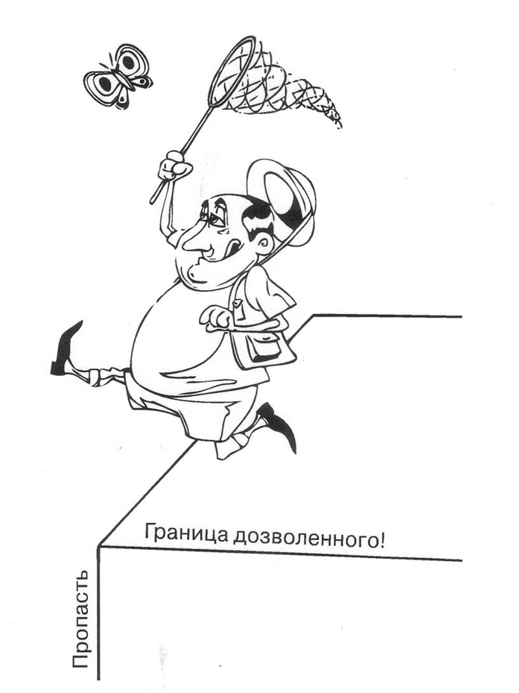
! ТОЛЬКО В ФАНТАЗИЯХ С ПРИРОДОЙ МОЖНО ДЕЛАТЬ, ЧТО ХОЧЕШЬ. В РЕАЛЬНОСТИ ЖЕ ОНА СТАВИТ ЧЕЛОВЕКУ ЖЁСТКИЕ ЗАПРЕТЫ (ТАБУ́)
ХОЧУ – НЕЛЬЗЯ
РЕАЛЬНОСТЬ ИЛИ ВЫМЫСЕЛ?
ПРИРОДА ЖИВЕТ ПО СВОИМ ЗАКОНАМ,
КОТОРЫЕ НЕУМОЛИМЫ.
МОЖНО ВСЕ? НЕТ, НЕ ВСЕ! С СИЛОЙ
ТЯЖЕСТИ ДОГОВОРИТЬСЯ НЕ УДАСТСЯ !!!
ВСЕГДА ЕСТЬ ГРАНИЦЫ, ДОЗВОЛЕННОГО
ПРИРОДОЙ

Slide 13
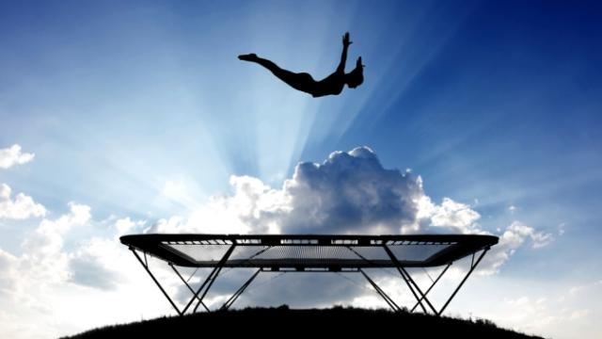
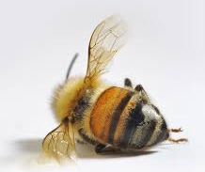
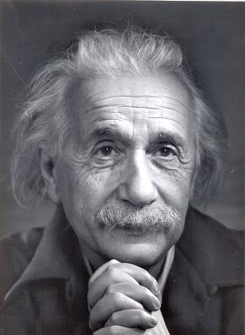
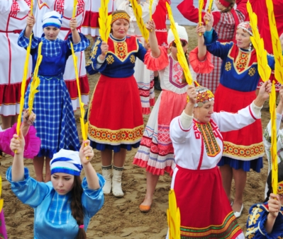
ЭКОЛОГИЧЕСКИЙ БАТУТ
ПРИРОДНОЕ РАЗНООБРАЗИЕ – ЭТО ПРОЧНОСТЬ
И УПРУГОСТЬ СВЯЗЕЙ В ПРИРОДЕ,
ВЫДЕРЖИВАЮЩИХ НАГРУЗКИ ЦИВИЛИЗАЦИИ.
«… А ПОТОМ ОНИ ВСЕ ВМЕСТЕ ОТСТРОИЛИ ДОМИК
ЗАНОВО, И СТАЛИ ВСЕ В НЕМ ДРУЖНО ЖИТЬ
ЕСЛИ ИСЧЕЗНУТ ПЧЕЛЫ, ЧЕЛОВЕЧЕСТВО
ПРОСУЩЕСТВУЕТ НЕ БОЛЕЕ ЧЕТЫРЕХ ЛЕТ (Эйнштейн)
ВЗАИМООБОГАЩЕНИЕ КУЛЬТУР
ЗАКОН НЕОБХОДИМОГО РАЗНООБРАЗИЯ
В ПРИРОДЕ И В КУЛЬТУРЕ

Slide 14
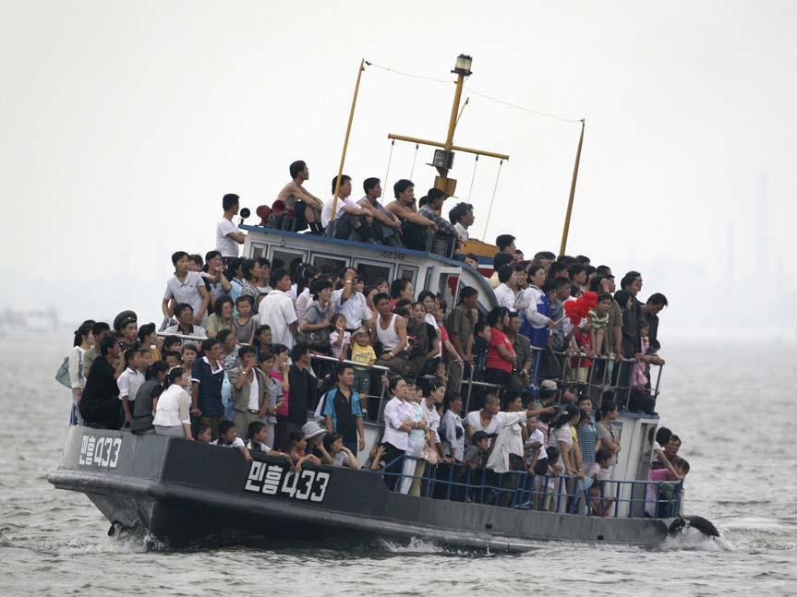
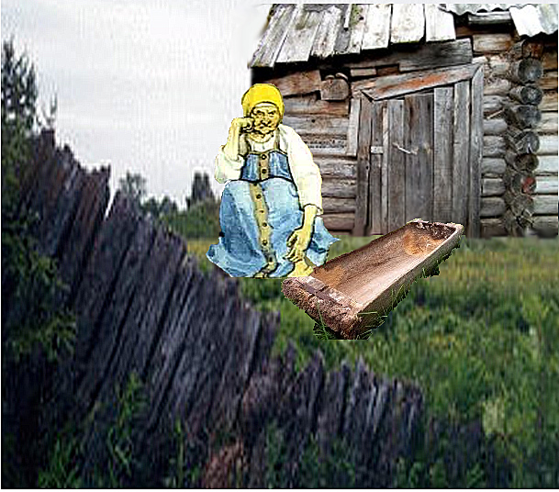
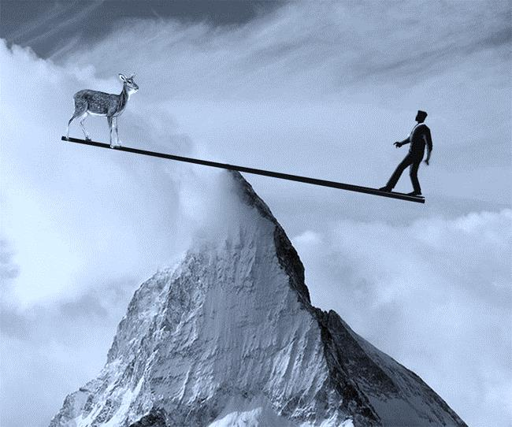
НЕ РАСКАЧИВАЕМ ЛОДКУ.
ВОВРЕМЯ ГОВОРИМ СЕБЕ:
«ХВАТИТ!»
СЧИТАЕМ РЕСУРСЫ
НЕ ДЕЛАЕМ РЕЗКИХ ДВИЖЕНИЙ,
ДЕЙСТВУЕМ НЕ СТИХИЙНО,
ПО ПЛАНУ
ОТКАЗЫВАЕМСЯ ОТ СВЕРХПОТРЕБЛЕНИЯ
ЗАКОН МЕРЫ

Slide 15
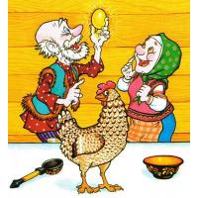
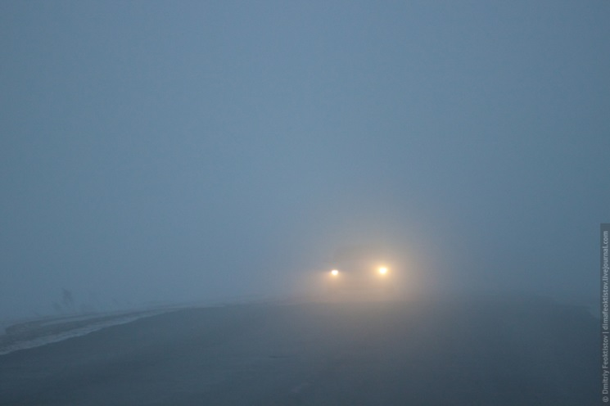
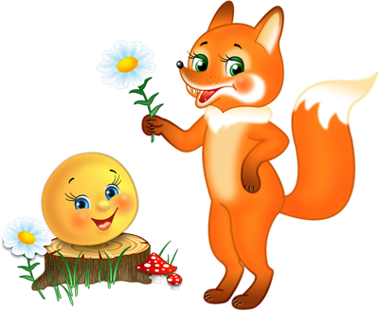
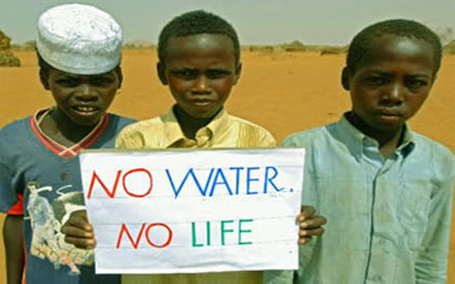
В ЛЮБОМ ДЕЛЕ ЕСТЬ ДЕФИЦИТНЫЙ РЕСУРС, НО НЕ ВСЕГДА О НЕМ ЗНАЕМ:
ДЕЙСТВУЕМ ПРЕДОСТОРОЖНО, когда
НЕ ХВАТАЕТ ОПЫТА
НЕ ХВАТАЕТ ЗНАНИЙ
НЕ ХВАТАЕТ ИНФОРМАЦИИ
А ЕЩЕ?
ЗАКОН СЛАБОГО ЗВЕНА

Slide 16
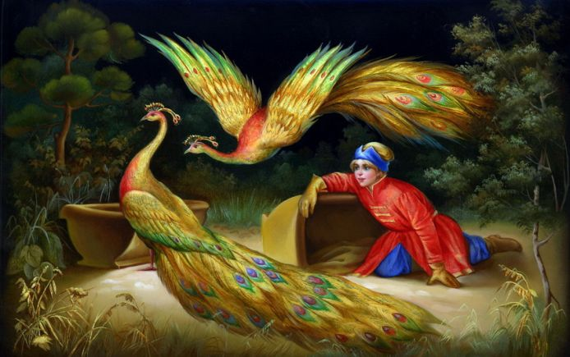
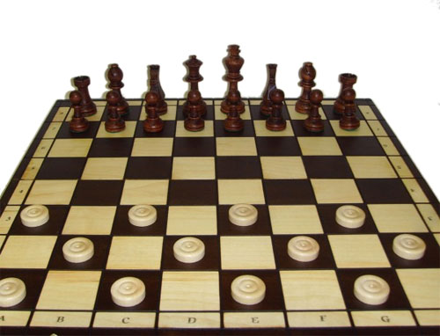
АЛЕНЬКИЙ ЦВЕТОЧЕК.
По мере познания природы
она перестает казаться нам
Чудовищем, а превращается
в прекрасного Принца
КОНЕК-ГОРБУНОК. Жар-птица стала царицей.
а Иванушка – ее мужем.
Пока люди и природа
играют по разным
правилам,
неизбежна
остановка развития
ЗАКОН СОВМЕСТИМОСТИ:
«МЯГКОЕ» УПРАВЛЕНИЕ ПРИРОДОЙ, А НЕ ЕЕ ПОКОРЕНИЕ

Slide 17
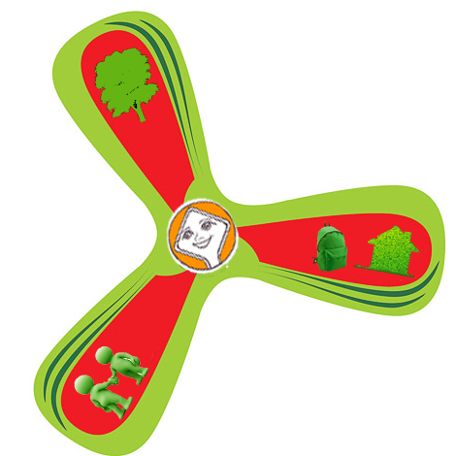
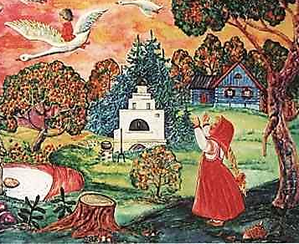
ГУСИ-ЛЕБЕДИ
УВАЖАТЬ ПРИРОДУ, ЛЮДЕЙ И БЫТЬ
ХОЗЯЙСТВЕННЫМ
ПРАВИЛО ЕДИНСТВА ТРЕХ «О»:
ОТНОШЕНИЯ К ПРИРОДЕ,
ОТНОШЕНИЯ К ЛЮДЯМ,
ОТНОШЕНИЯ К ВЕЩАМ
ТРЕХМЕРНОСТЬ МЫШЛЕНИЯ

Slide 18
Экспериментально доказано, что общекультурное содержание ОУР нужно специально проектировать, несмотря на то, что «темы» ОУР присутствуют во всех учебных предметах.
Стало понятно, что значения экологических императивов присутствуют в содержании лишь в скрытом виде.
Для того, чтобы «вынуть» эти значения и определить их личностные смыслы, необходимы определенные педагогические инструменты
антропологической модели содержания.
Полученные в результате такого «извлечения» мыслительные продукты структурированы, осознаны и могут выступать смысловой основой деятельности.

